Slide 1
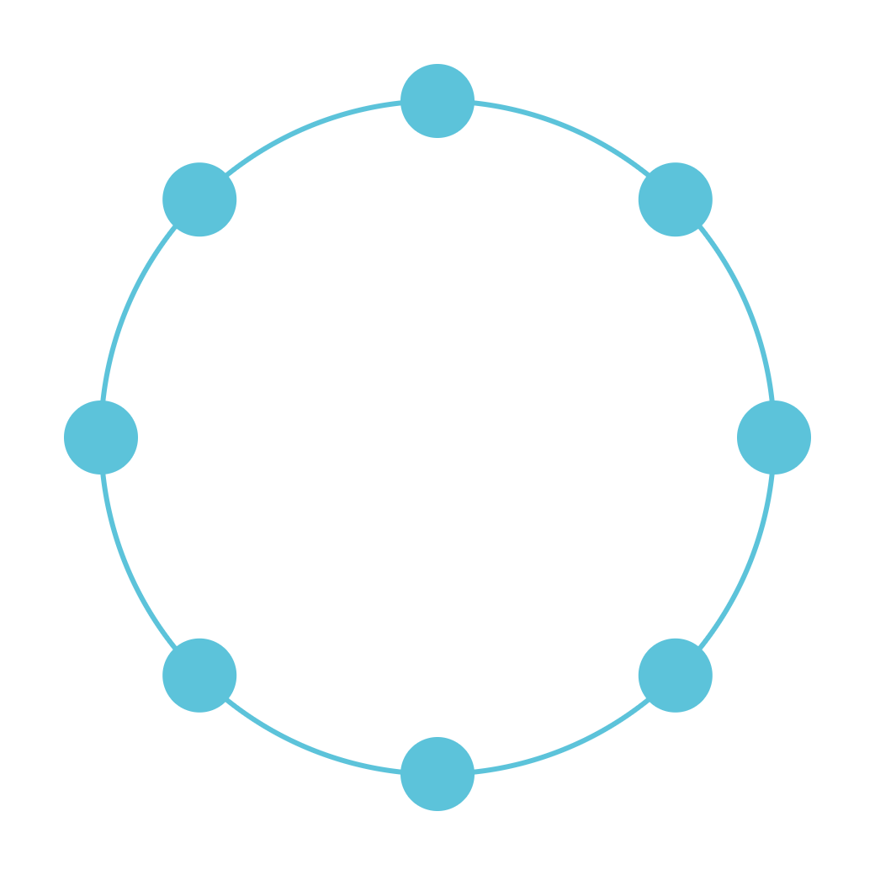
2030 跨站带宽与时延分析
多数据中心联合训练推演
带宽与并行策略的关系，时延与距离的关系
基于 DC2030 推演模型 · 中性场景：72T 总参数 · 2026 年 11 月
Notes:
本报告基于 DC2030 目录下的推演模型，所有数字都是模型推算，不是实测。图形右侧的环对应模型假设的站点环形拓扑。

Slide 2
三个主要结论
带宽与策略
时延与距离
真正的瓶颈
2100 倍
5 μs/km
678 ms
2 站时，层次化 DP 需 506 Pbps，Streaming DiLoCo 只需 0.24 Pbps。
传播时延 = 站距 × 5 μs/km × 站点数。1000 km、8 站时为 40 ms。
美国 576 域的站内 DP 时间。同配置下，Streaming 摊到每步的跨站时间只有约 1.4 ms。
带宽需求主要由同步策略决定。
时延上限对层次化 DP 影响很大，对 Streaming 只占预算约 3%。
跨站带宽够用后，MFU 卡在站内。
以上均为模型推算，不是实测；模型局限见第 17 页。
Notes:
第一条来自 data/bandwidth_sweep.csv：美国 2 站，层次化 DP 505.86 Pbps，Streaming 修正值 0.2365 Pbps（模型原值 0.02956），比值约 2139。第二条是 core.py 的传播时延公式。第三条来自 data/timeline.csv 的“美国·8 站 Streaming+4bit”：站内 DP 678.37 ms；跨站摊薄按完整载荷修正后为 1.36 ms（模型原值 0.52 ms）。

Slide 3
推演口径：中性场景
项目 | 美国路径 | 中国路径
训练总算力 | 1.69e29 FLOP | 1.69e29 FLOP
训练时长 | 100 天 | 100 天
模型规模（总 / 激活） | 72T / 4T 参数 | 72T / 4T 参数
全局批量 | 200M token | 200M token
step 时间 t_step | 0.246 s | 0.246 s
相邻站距 | 1000 km | 1200 km
站点对可得带宽 | 3 Pbps | 0.6 Pbps
模型算出的站点数 | 10 站 | 19 站
设施总功率 | 4.45 GW | 12.34 GW
带宽需求怎么算
所需带宽 = 一轮载荷 ÷ 可用传输时间
一轮载荷 = 参数量 × 比特数
可用传输时间 = H × t_step × β − 站距 × 5 μs/km × 站点数
H 是同步间隔步数，β 是同步预算占比。可用时间不大于 0 时无解。代码把载荷多除了分片数 F，本报告已修正（第 6 页）。
来源：model/params.py、model/core.py、data/scenarios.csv（美国 2 GW 园区、中国 1 GW 园区）
Notes:
站点数取电力口径和网络域口径的较大值，基准场景都由 20 万 die 的单站网络域上限决定（美国电力口径 3 站，中国 13 站）。环形拓扑下一次同步要绕环一周，所以传播时延要乘站点数。

Slide 4
并行方式决定通信走哪层网络
并行维度 | 传什么 | 通信频率 | 模型中的网络层 | 是否跨站
TP 张量并行 | 层内激活 | 每微批每层 | scale-up | 否
CP 上下文并行 | 注意力键值 | 每微批每层 | scale-up | 否
EP 专家并行 | 专家分发与聚合 | 每微批每层 | scale-up，跨域走 scale-out | 否
PP 流水线并行 | 段间激活和梯度 | 每微批每切口 | scale-out | 默认否，第 8 页另估
DP 数据并行 | 梯度或模型更新 | 站内每步，跨站每 H 步 | scale-out + WAN | 是
scale-up（单 die，美国）
scale-out（单 die，美国）
WAN（站点对，美国 / 中国）
3.6 TB/s
800 Gb/s
3 / 0.6 Pbps
来源：model/timeline.py、model/params.py。模型假设每站放完整副本，所以跨站流量只来自 DP 同步。
Notes:
TP、CP、EP 通信频繁且对时延敏感，留在 scale-up 域内。模型把 PP 放在站内 scale-out，但 PP 跨站是当前的研究方向之一，第 8 页单独估算。缩写的全称见最后一页。

Slide 5
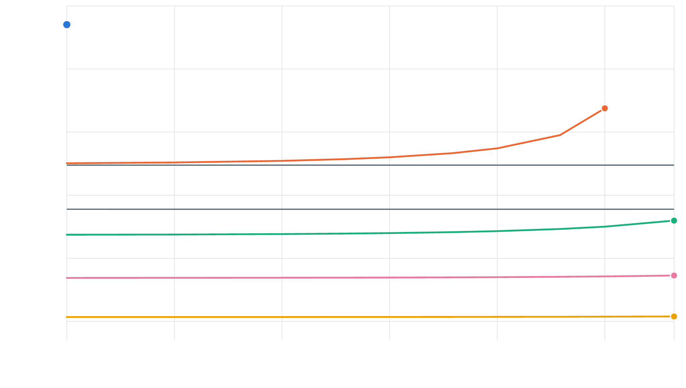
站点增多时，同步预算小的策略带宽陡增
所需跨站带宽（Pbps，对数刻度），美国路径，站距 1000 km
12.3 ms
层次化 DP
DiLoCo H=30
Streaming H=100
Eager H=100
Decoupled H=24
1,000
层次化 DP 的预算只有一个 step 的 5%，1000 km 下 4 站的传播时延就要 20 ms。
层次化 DP：2 站需 506 Pbps，4 站起预算耗尽、无解
100
DiLoCo H=30 起步就要 3.2 Pbps，在美国 3 Pbps 和中国 0.6 Pbps 下都不可行。
10
DiLoCo H=30：64 站 23.8 Pbps，100 站无解
美国可得 3 Pbps
后三种策略全程低于可得带宽，其中 Streaming 最高 0.40 Pbps。
1
中国可得 0.6 Pbps
Streaming：0.24–0.40 Pbps
中国路径站距更长，曲线略高，趋势相同。
0.1
Decoupled：约 0.05 Pbps
Eager：约 0.012 Pbps
0.01
2
4
8
16
32
64
100
站点数（对数刻度）
来源：data/bandwidth_sweep.csv；Streaming、Eager、Decoupled 按完整载荷修正，算法见第 6 页。
Notes:
数据（Pbps，站点数 2/8/32/64/100）：DiLoCo H=30：3.215 / 3.509 / 5.530 / 23.841 / 无解；Streaming：0.2365 / 0.2425 / 0.2697 / 0.3173 / 0.3958；Eager：0.0117 / 0.0117 / 0.0118 / 0.0119 / 0.0120；Decoupled：0.0490 / 0.0492 / 0.0502 / 0.0517 / 0.0534。层次化 DP 仅 2 站有解，为 505.86 Pbps，对应 data 中“同步数据并行”和“分层 All-Reduce”两行，结果相同。层次化 DP 和 DiLoCo H=30 不分片，修正前后相同；后三种的模型原值见第 6 页。Streaming 的修正值按总通信占比 5% 计算。

Slide 6
同步策略靠 H、量化和预算压低带宽
8 站、站距 1000 km，单位 Pbps；美国可得 3 Pbps，中国可得 0.6 Pbps
策略 | H | 比特 | 分片 F | 预算 β | 预算时间 | 模型值 | 修正值
层次化 DP | 1 | 16 | 1 | 5% | 12.3 ms | 无解 | 无解
DiLoCo H=30 | 30 | 16 | 1 | 5% | 368 ms | 3.51 | 3.51
Streaming DiLoCo | 100 | 4 | 8 | 5% | 1.23 s | 0.030 | 0.242
Eager DiLoCo | 100 | 4 | 8 | 100% | 24.6 s | 0.0015 | 0.012
Decoupled DiLoCo | 24 | 4 | 24 | 100% | 5.89 s | 0.0021 | 0.049
修正值怎么来
结论是否改变
一个 H 周期内完整载荷都要传完。模型只用单个分片除以整段预算，所以 Eager 和 Decoupled 低了 8 和 24 倍。
修正后三种策略仍低于 0.6 Pbps，可行性不变。Streaming 的 0.030 隐含通信占比 40%；限定总占比 5% 时为 0.242。
来源：model/params.py；模型值来自 data/bandwidth_sweep.csv，修正值由本报告按完整载荷计算；其他页的图和结论都采用修正值。
Notes:
层次化 DP 对应 data 中“同步数据并行”和“分层 All-Reduce”两行，结果相同。修正值 = 参数量 × 比特数 ÷（H × t_step × β − 传播时延）。Eager 和 Decoupled 的平均速率下限分别是 0.0117 和 0.0489 Pbps，模型值低于下限，属于计算错误。Streaming 的模型值让 8 个分片各占 5% 的同步间隔，合计 40%。

Slide 7
五种同步策略分别是什么
层次化 DP
DiLoCo H=30
H=1 · 16 bit · F=1
H=30 · 16 bit · F=1
每步同步完整梯度：站内先聚合，各站对应的 die 跨站交换，再分发回站内。
各站先本地训练 30 步，再跨站同步参数变化量。站内仍然每步同步。
精度是基准，流量已尽量留在站内，但每步仍要跨站传一个模型大小的数据。
跨站频率降到 1/30，但各站不再每步一致，收敛需要验证。
Streaming DiLoCo
Eager DiLoCo
Decoupled DiLoCo
H=100 · 4 bit · F=8
H=100 · 4 bit · F=8
H=24 · 4 bit · F=24
把模型分成 8 片错开同步，每个参数量化到 4 bit。
不等同步结果，先按本站变化量更新，结果到达后再校正。
Learner 各自训练，Syncer 异步聚合，收到 K 个结果即可更新。
单轮流量约降到 1/4，分片再摊平峰值；量化有小幅 loss 差距。
传输可占满同步间隔，代价是先用本地结果近似全局。
能容忍故障和慢节点；异步对收敛的影响模型未计入。
H：同步间隔步数；F：分片数。参数来自 model/params.py，说明参考各策略论文与 NVIDIA NeMo 资料。
Notes:
上排是两种基础做法：层次化 DP 每步同步，优化的是通信路径；DiLoCo 拉长跨站同步间隔来降低通信。下排都属于 DiLoCo 系列：Streaming 分片加量化，Eager 让通信与计算完全重叠，Decoupled 取消各站齐步同步。层次化 DP 对应 data 中“同步数据并行”和“分层 All-Reduce”两行，参数和结果都相同。来源：DiLoCo arXiv:2311.08105、2503.09799；Streaming arXiv:2501.18512；Eager arXiv:2502.12996；Decoupled arXiv:2604.21428。算法说明基于摘要、搜索摘录和对论文的了解，未逐篇重读全文。Streaming 的 4 bit 相对 16 bit 把单轮流量降到 1/4；同步间隔由 H 决定，二者合起来才是相对层次化 DP 的 400 倍平均带宽下降。

Slide 8
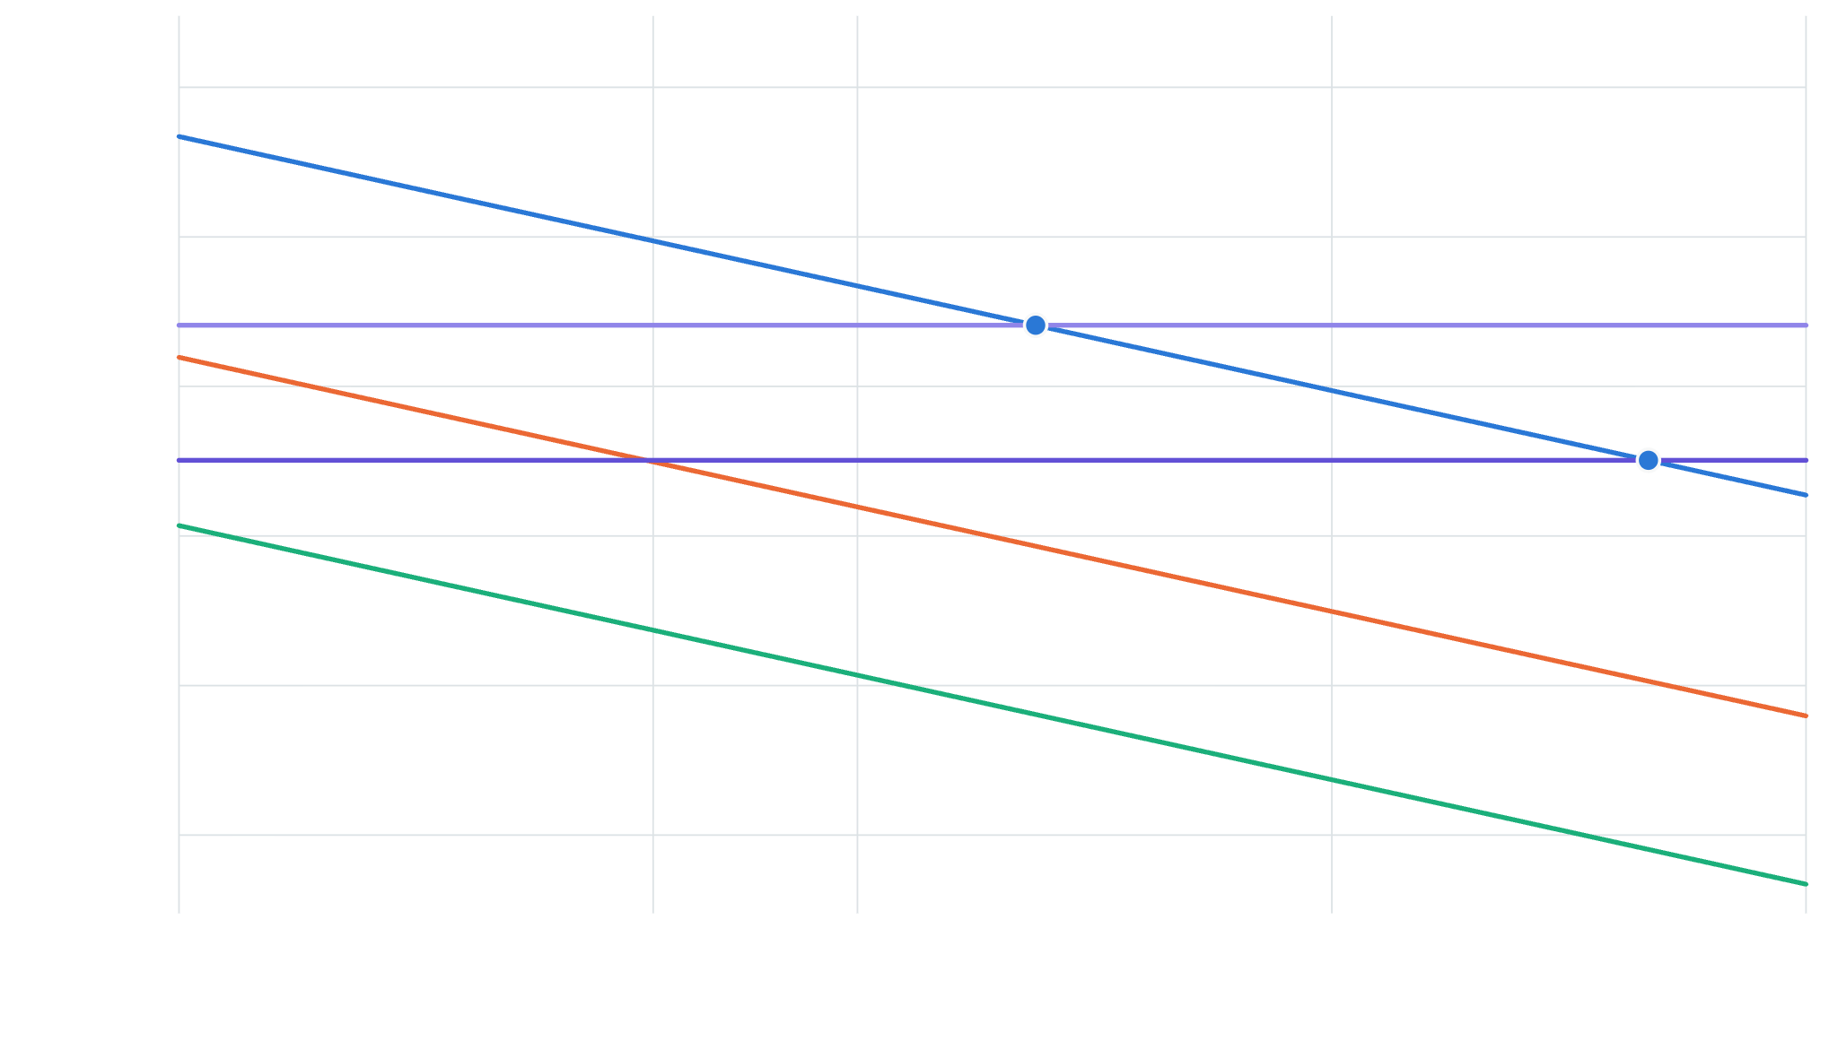
PP 跨站的带宽不随批量变化
单条跨站链路的单向平均带宽（Pbps，对数刻度），未计同步预算 β
0.32 Pbps
层次化 DP
DiLoCo H=30
Streaming
PP 每组一份
PP 每 die 一份
100
PP 的带宽只取决于 token 吞吐和 hidden 大小。批量变大，step 随之变长，平均带宽不变。
层次化 DP，每步同步
10
PP，每个 TP die 各发一份：2.56 Pbps
批量 200M 时，PP 每组一份比层次化 DP 省约 15 倍，但仍是 Streaming 的约 27 倍。
1
366M 打平
2.93B 打平
PP，每组发一份：0.32 Pbps
若每个 TP die 各发一份，批量超过 366M 后就比层次化 DP 更费带宽。
0.1
DiLoCo H=30
0.01
Streaming，H=100，4 bit
0.001
20M
100M
200M
1B
5B
全局批量（token，对数刻度）
本报告估算，模型未包含此场景：用 data 中的参数按平均速率计算，未计时延、气泡和故障。
Notes:
公式：DP 平均带宽 = 参数量 × 比特数 ÷（H × t_step），t_step = 批量 × 2.4e13 FLOP ÷ 1.95e22 FLOP/s。PP 平均带宽 = token 吞吐 8.15e8 token/s × 24576 × 2 字节 × 8 比特 = 0.32 Pbps（前向激活和反向梯度各占一个方向，两方向合计 0.64 Pbps；可得带宽和 DP 载荷都按单向计）；乘 TP=8 后为 2.56 Pbps。批量 200M 时：层次化 DP 4.69，DiLoCo H=30 0.156，Streaming 0.0117 Pbps。PP 跨站是否适合还取决于调度和容错，模型没有验证。

Slide 9
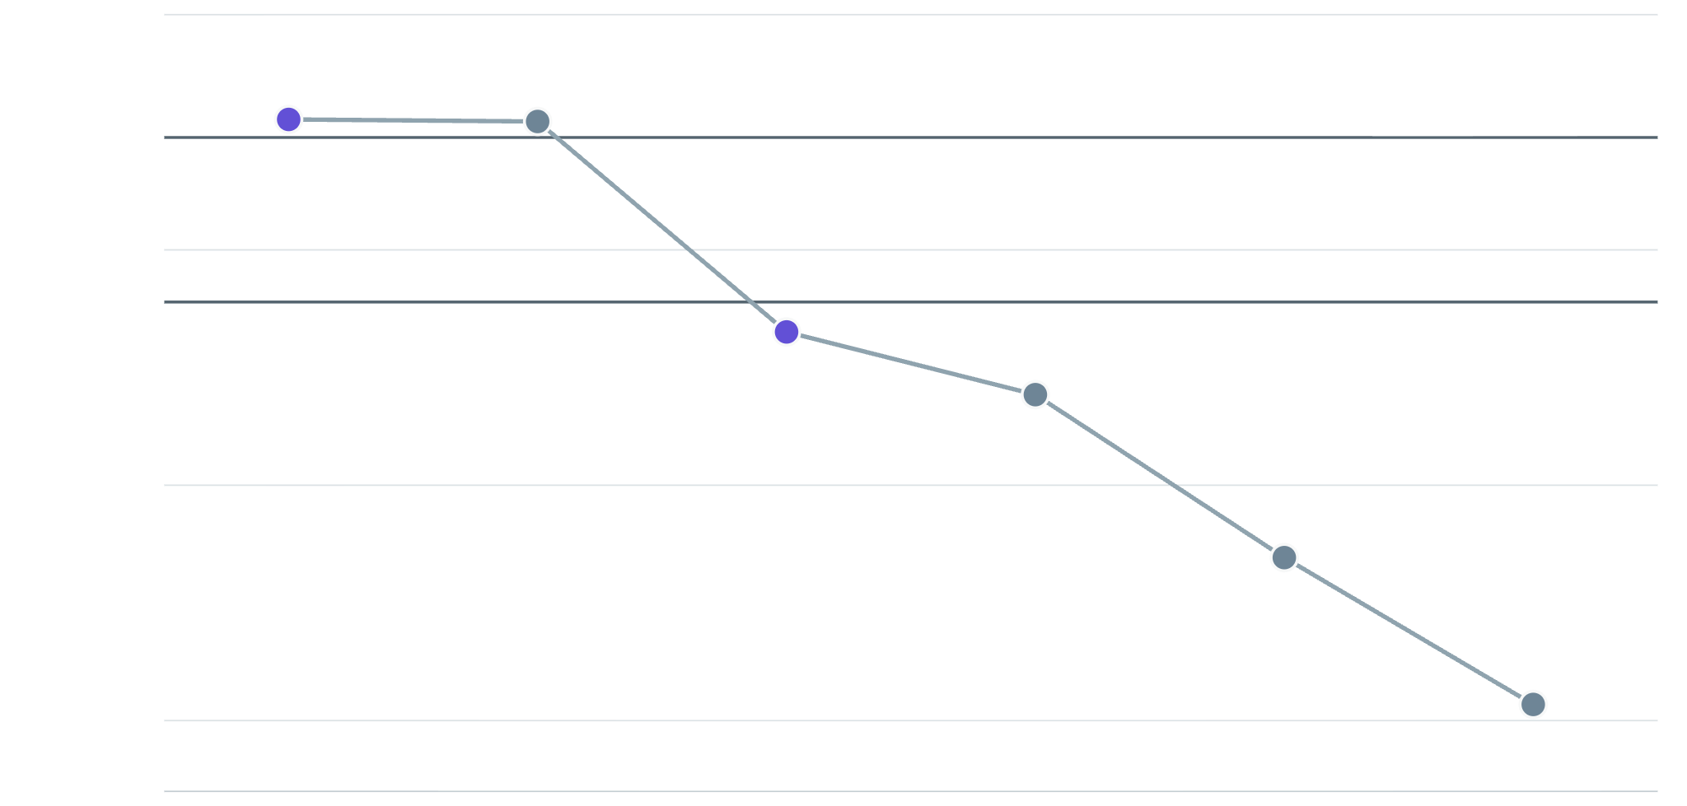
各方案的跨站链路容量要求
单向链路容量要求（Pbps，对数刻度）：8 站，站距 1000 km，光纤 5 μs/km
DP 系列
PP
总 die 数：美国 186 万，中国 362 万，平分到 8 站
层次化 DP：无解，未画入图中
10
同步预算 12.3 ms（0.246 s × 5%）小于传播时延 40 ms（1000 km × 5 μs/km × 8 站）。
3.58
3.51
美国可得 3 Pbps
1
中国可得 0.6 Pbps
计算假设
光纤 5 μs/km，环路时延 40 ms
0.448
0.242
step 0.246 s，72T，批量 200M
0.1
β：DiLoCo H=30、Streaming 5%，其余 100%
0.0492
比特：DiLoCo H=30 16 bit，其余 DiLoCo 4 bit
0.0117
PP：DualPipe，16 bit，TP=8，往返等待 70 ms
0.01
PP 每个 die 一份
DiLoCo H=30
PP 每组一份
Streaming H=100
Decoupled H=24
Eager H=100
DP 系列为修正值。PP 为本报告估算：DualPipe 调度（微批从两端相向送入，前向与反向重叠），假设往返等待全部无法掩盖，未计突发。
Notes:
链路容量要求 = 一轮载荷 ÷（H × t_step × β − 传播时延）。PP 的容量要求 = 每 step 单向数据量 ÷（t_step − 往返等待）。每 step 单向数据量：每组一份 78.6 Tbit，每个 die 一份 629 Tbit。8 站有 7 个切口，往返等待 = 7 × 5 ms × 2 = 70 ms，这里假设全部无法掩盖，属于偏保守的估算；不计时延时为 0.32 和 2.56 Pbps，若按模型 DualPipe 的气泡减半假设取 35 ms，则为 0.374 和 2.99 Pbps。若用 GPipe（先全部前向、再全部反向），数据集中在约半个 step 内，每方向的容量要求约翻倍，PP 每组一份约 0.64 Pbps。DualPipe 能否在跨站时延下保持重叠，模型没有验证。数值（Pbps）：PP 每个 TP die 一份 3.58；DiLoCo H=30 3.51；PP 每个 TP 组一份 0.448；Streaming 0.242（按总通信占比 5%；若接受 40% 则为 0.030）；Decoupled 0.0492；Eager 0.0117。层次化 DP 的平均带宽是 4.69 Pbps，但 5% 预算下 3 站起就已无解。折线只用来串联各方案，方案之间没有连续关系。带宽低不代表方案更优：PP 和层次化 DP 的计算结果与同步训练一致，DiLoCo 系列依赖外推到 72T 的收敛效果。

Slide 10
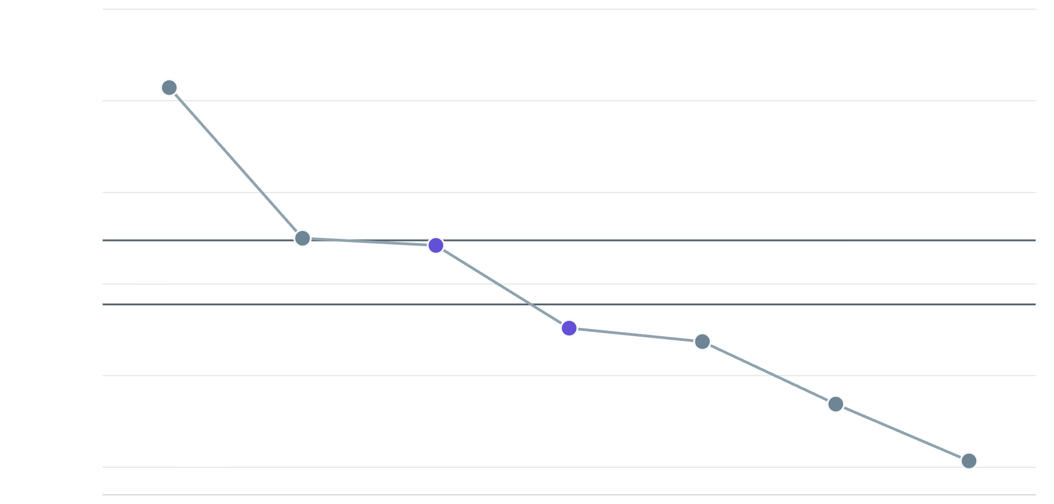
站距 100 km 时的跨站链路容量要求
单向链路容量要求（Pbps，对数刻度）：8 站，站距 100 km，光纤 5 μs/km，环路时延 4 ms
DP 系列
PP
与 1000 km 相比
1,000
层次化 DP 无解 → 139 Pbps，PP 每组一份 0.448 → 0.330。后三种预算远大于时延，几乎不变。
139
100
基本信息（8 站平分）
10
3.16
项目 | 美国 | 中国
总 die 数 | 186 万 | 362 万
总功率 | 4.45 GW | 12.34 GW
每站 die 数 | 23.3 万 | 45.3 万
每站功率 | 556 MW | 1.54 GW
每站峰值算力 | 7.0 ZF | 8.1 ZF
美国可得 3 Pbps
1
2.64
中国可得 0.6 Pbps
0.235
0.330
0.1
0.0489
0.0117
0.01
层次化 DP
DiLoCo H=30
PP 每个 die 一份
PP 每组一份
Streaming H=100
Decoupled H=24
Eager H=100
每站 die 数已超模型 20 万上限（基准：美国 10 站，中国 19 站）。
ZF：10²¹ FLOP/s，FP8 口径。计算假设同第 9 页。DP 系列为修正值；PP 含往返等待 7 ms，假设全部无法掩盖，未计突发。
Notes:
数值（Pbps）：层次化 DP 139.2；DiLoCo H=30 3.16；PP 每个 TP die 一份 2.64；PP 每个 TP 组一份 0.330；Streaming 0.235；Decoupled 0.0489；Eager 0.0117。PP 的容量要求 = 每 step 单向数据量 ÷（t_step − 往返等待），往返等待 = 7 个切口 × 0.5 ms × 2 = 7 ms。环路时延 = 100 km × 5 μs/km × 8 = 4 ms，占层次化 DP 12.3 ms 预算的约三分之一，所以它有解，但 8.3 ms 内传完 1152 Tbit 仍需 139 Pbps，是美国可得带宽的 46 倍。规模按 Python 模型：美国 MFU 0.35、单 die 30 PFLOPS，中国 MFU 0.30、单 die 18 PFLOPS。这张图只把站距改成 100 km，其他假设和第 9 页相同。这 7 ms 约占 step 的 3%，而 1000 km 时的 70 ms 约占 28%。8 站平分下，中国每站 1.54 GW 也超过了 1 GW 园区的假设。站距 100 km 是否有足够的电力和土地，模型没有考虑。

Slide 11
对未来硬件需求的启示
拉近距离或单纯加带宽，都不足以支撑每步跨站同步；WAN 目标应按方案确定。
带宽档位（每链路，单向）
所需带宽 | 对应方案
100 Pbps 以上 | 层次化 DP（100 km 需 139 Pbps），不宜作为现实目标
约 3–4 Pbps | PP 不去重、DiLoCo H=30
约 0.2–0.6 Pbps | PP 去重、Streaming
约 0.01–0.05 Pbps | Decoupled、Eager
近距离不能代替带宽
从 1000 km 缩到 100 km，层次化 DP 只是从无解变成 139 Pbps，DiLoCo H=30 只降 10%。
距离主要影响 PP 和小预算方案
PP 从 100 km 到 1000 km 约涨 36%，后三种几乎不变，所以 DiLoCo 系列的选址可以更宽松。
跨站瓶颈在 WAN 出口，不在单卡 NIC
美国 8 站时 NIC 总速率约 93 Pbps，WAN 只有 3 Pbps，更需要 DCI 容量、限速和长距离缓存。站内 DP 仍受 NIC 和 scale-up 域限制（第 13 页）。
本报告基于第 9、10 页的推论：8 站，模型假设下的推算值，未验证训练质量。DCI：数据中心互联。
Notes:
带宽档位的数值：层次化 DP 100 km 139 Pbps；PP 每个 die 一份 2.64–3.58；DiLoCo H=30 3.16–3.51；PP 每组一份 0.330–0.448；Streaming 0.235–0.242；Decoupled 0.049；Eager 0.012。PP 的值假设往返等待全部无法掩盖，属于偏保守的估算。NIC 总速率 = 约 11.6 万个发送 die × 800 Gb/s。这些结论依赖 5% 同步预算、step 0.246 s 和 8 站；如果 step 是 0.864 s，DiLoCo H=30 也会变得轻松很多。

Slide 12
对层次化集合通信的启示
研究重点应从缩短单次通信，转向非阻塞、可重叠、可分片。以下均在层次化基础上（100 km，8 站）：
组合 | 所需带宽 | 相对基准
层次化 DP，5% 预算 | 139 Pbps | 基准
换空芯光纤（环路时延降到 2.75 ms） | 121 Pbps | 降 13%
通信与计算完全重叠（β=100%） | 4.8 Pbps | 降约 29 倍
每 30 步同步一次（H=30，β=5%） | 3.16 Pbps | 降约 44 倍
H=100 且 4 bit（β=5%） | 0.235 Pbps | 降约 590 倍
层次化是必要条件，不是解决方案
DiLoCo 也依赖层次化结构
相比不感知拓扑，跨站流量约降 50 倍（57 → 1.15 Pbit），但 100 km 下仍需 139 Pbps。
站内仍每步同步，只有跨站变成低频，所以层次化是这些方案的共同基础。
跨站层必须感知拓扑并限速
通信软件的优化不比硬件差
对应 die 按切片传输；NIC 总速率约是 WAN 的 31 倍，不限速就会拥塞。3 Pbps、100 km 时在途数据约 375 GB。
TP 组内去重让 PP 从 3.58 降到 0.448 Pbps（8 倍），比站距从 1000 km 缩到 100 km 的 36% 大得多。
本报告的估算：带宽低不代表方案更优，DiLoCo 的降频代价和 72T 下的收敛都未验证。
Notes:
表中公式：所需带宽 = 一轮载荷 ÷（H × t_step × β − 环路时延），t_step 0.246 s，环路时延 4 ms。层次化 DP 和 H=30 载荷 1152 Tbit，H=100 且 4 bit 载荷 288 Tbit。不感知拓扑的流量是估算：递归减半加倍，通信对不看站点位置，单链路约 57 Pbit，未算多跳转发。如果按站点排好顺序，流量会接近层次化。在途数据量 = 3 Pbps × 往返 1 ms = 375 GB；1000 km 时约 3.75 TB；平摊到每个 die，100 km 时约 3 MB，难点在总量和突发，真实的 RoCE 表现要靠仿真或实测。3.58 和 0.448 Pbps 是 1000 km 下的 PP 值。这几条是本报告的推论，不是模型输出。

Slide 13
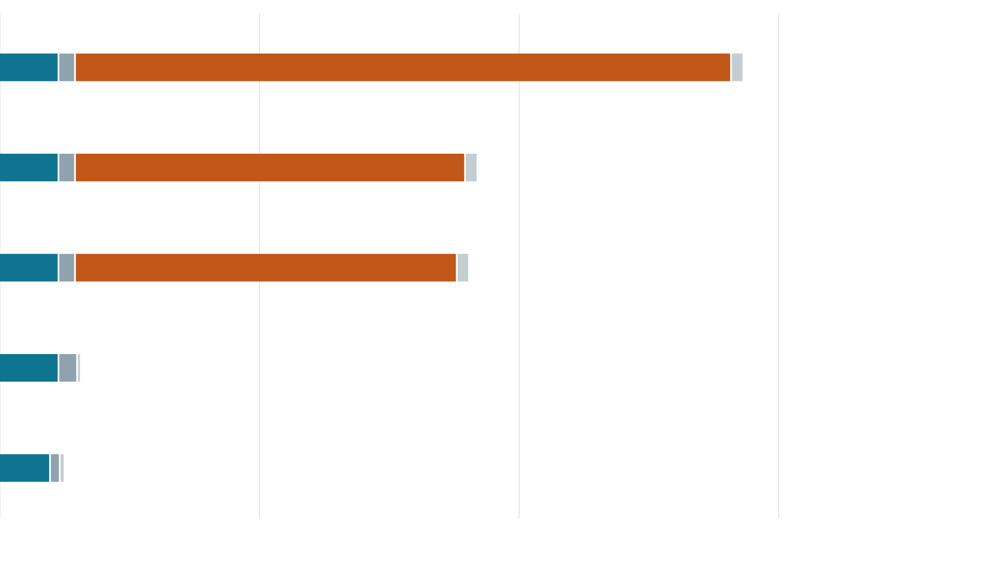
跨站带宽够用后，站内 DP 成为 MFU 瓶颈
单 die 一个 step 的时间分解（ms）
0.127 → 0.743
计算
TP、CP、EP、PP 暴露通信
DP 暴露通信
流水气泡
美国 8 站，层次化 DP，576 域
1144 ms，MFU 0.08
同样用 Streaming，scale-up 域从 576 增到 4096 时的 MFU 变化。
美国 8 站，DiLoCo H=30，576 域
734 ms，MFU 0.125
层次化 DP 换成 Streaming，step 从 1144 ms 降到 722 ms，MFU 却只到 0.127。
美国 8 站，Streaming，576 域
722 ms，MFU 0.127
原因是 EP 从 32 开到 256 后，单 die 参数从 17.6B 降到 2.2B，站内 DP 变短。
美国加速器 8 站，Streaming，4096 域
123 ms，MFU 0.743
中国 32 站，Streaming，4096 域
98 ms，MFU 0.799
0
400
800
1200
来源：data/timeline.csv，Streaming 跨站时间已修正。die 数按假设的 MFU 定规模，图中 MFU 是该规模下的仿真结果。
Notes:
分解值（计算 / 其他暴露通信 / DP 暴露 / 气泡，ms）：层次化 DP 91.48 / 25.47 / 1010.89 / 16.39；DiLoCo H=30 91.48 / 25.47 / 601.02 / 16.39；Streaming 91.48 / 25.47 / 588.25 / 16.39（跨站时间按完整载荷修正为 1.36 ms，模型原值 0.52 ms，step 原值 720.76 ms）；美国 4096 域 91.48 / 28.73 / 0 / 2.98；中国 4096 域 78.41 / 15.00 / 0 / 4.69。DP 与计算重叠，只有超出计算时间的部分才计入 step。这些结果依赖 EP 能切分全部参数的假设。

Slide 14
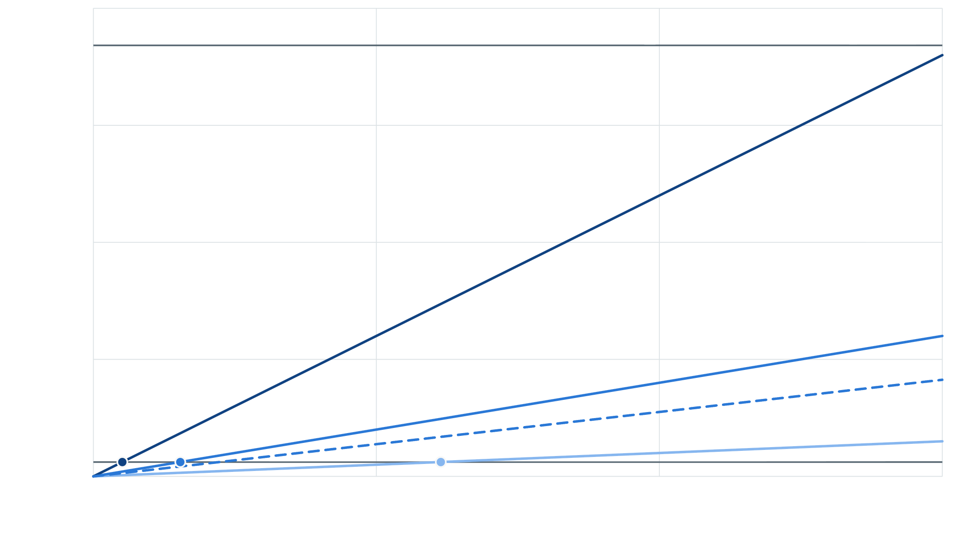
传播时延与距离、站点数都成正比
绕环一周的传播时延（ms），圆点为层次化 DP 预算被耗尽的距离
40 ms
2 站
8 站（虚线为空芯光纤）
24 站
同步预算：12.3 ms、368 ms
400
DiLoCo H=30 的预算：368 ms
1000 km、8 站绕环一周的传播时延。每增加 1000 km，8 站多 40 ms。
24 站：360 ms
300
层次化 DP 的 12.3 ms 预算，在 2、8、24 站时分别只能撑到 1228、307、102 km。
200
空芯光纤按 3.44 μs/km 计算，时延约降 31%。
8 站：120 ms
100
8 站空芯：82.6 ms
2 站：30 ms
0
0
1000
2000
3000
相邻站点距离（km）
由 model/core.py 的公式计算，图中右端数值为 3000 km 时的时延。Streaming 的预算 1228 ms 超出图幅。
Notes:
公式：传播时延 = 站距 × 5 μs/km × 站点数。data/bandwidth_sweep.csv 中 1000 km 的 2、8、100 站分别为 10、40、500 ms，1200 km 的 19 站约 114 ms，与公式一致。data 目录没有按距离的扫描，这张图由公式补算。空芯光纤参数在 params.py 中定义，但模型的站点场景没有启用。

Slide 15
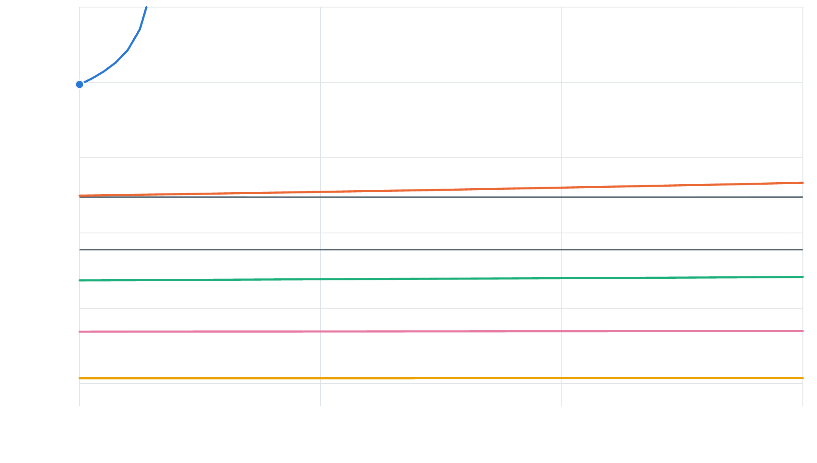
距离对带宽的影响取决于同步预算
所需跨站带宽（Pbps，对数刻度），8 站
94 Pbps
层次化 DP
DiLoCo H=30
Streaming H=100
Eager H=100
Decoupled H=24
1,000
层次化 DP 距离为 0 时的带宽需求，已是美国可得带宽的 31 倍。它先被带宽卡住，再被时延卡死。
层次化 DP：0 km 也需 94 Pbps，307 km 处预算耗尽
100
DiLoCo H=30 从 0 到 3000 km 需求增加约 48%，在 3 Pbps 下始终不可行。
10
DiLoCo H=30：3.1 → 4.6 Pbps
美国可得 3 Pbps
Streaming 只增加约 11%，后两种几乎不受影响。
1
中国可得 0.6 Pbps
Streaming：0.23 → 0.26 Pbps
0.1
Decoupled：约 0.05 Pbps
Eager：约 0.012 Pbps
0.01
0
1000
2000
3000
相邻站点距离（km）
由 model/core.py 的公式计算；Streaming、Eager、Decoupled 按完整载荷修正，算法见第 6 页。
Notes:
8 站时各策略在 0 / 1000 / 3000 km 的需求（Pbps）：DiLoCo H=30：3.128 / 3.509 / 4.639；Streaming：0.2346 / 0.2425 / 0.2600；Eager：0.0117 / 0.0117 / 0.0118；Decoupled：0.0489 / 0.0492 / 0.0499。层次化 DP：0 km 93.8，100 km 139，250 km 506，307 km 起无解。层次化 DP 和 DiLoCo H=30 不分片，修正前后相同。

Slide 16
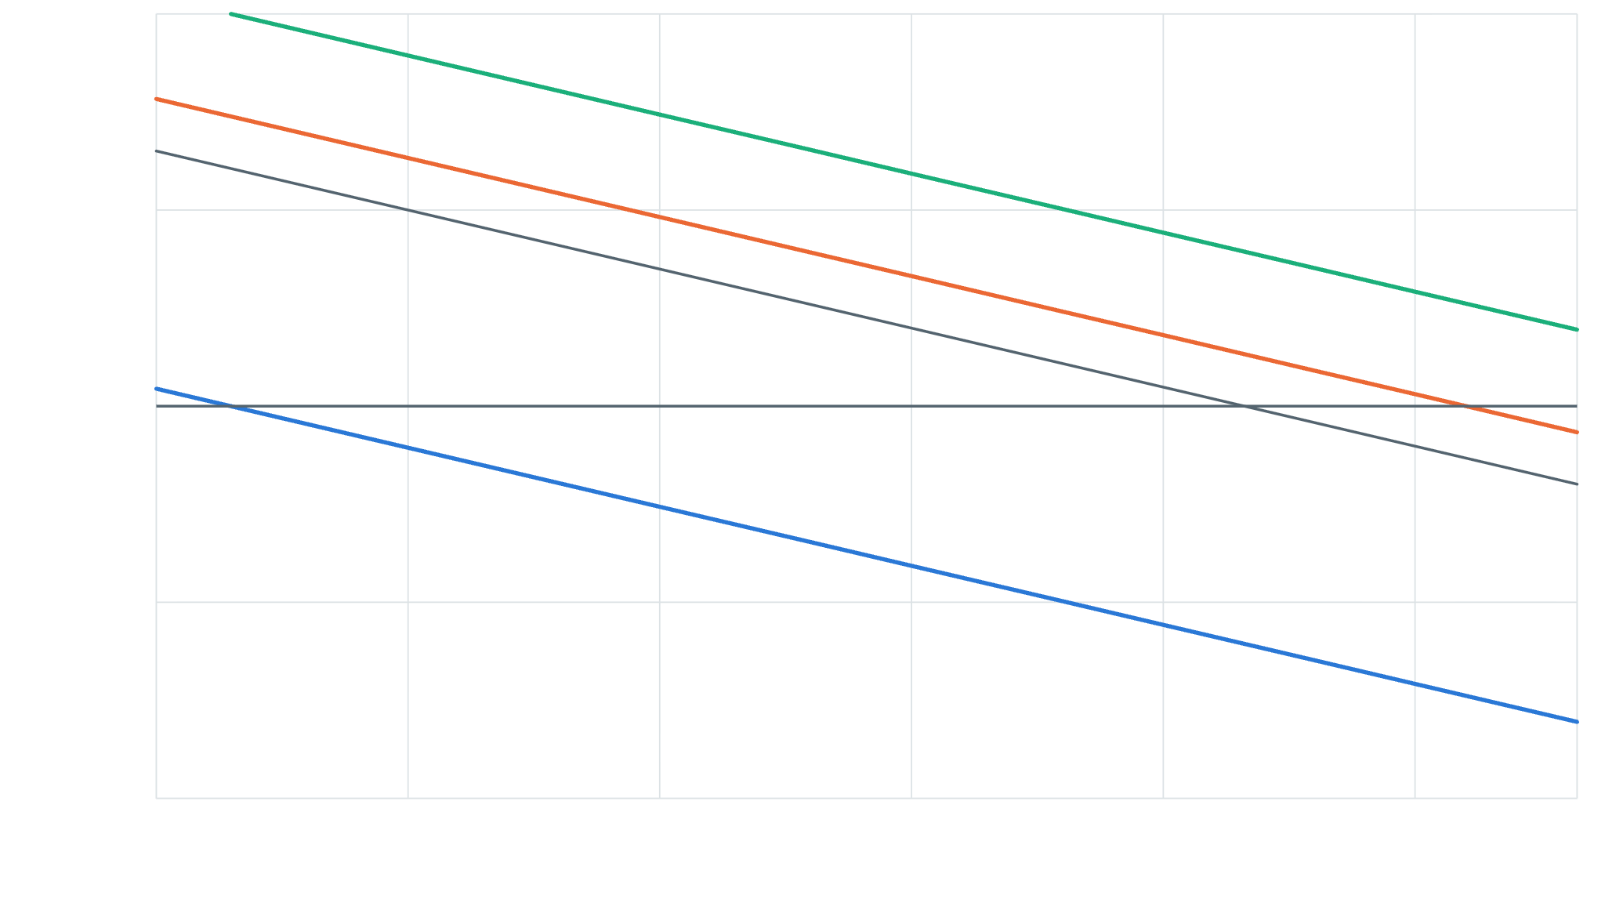
站点越多，时延允许的站距越短
同步预算被传播时延耗尽时的最大站距（km，对数刻度）
3.3%
层次化 DP
DiLoCo H=30
Streaming H=100
参考线
10 万
8 站、1000 km 时，传播时延占 Streaming 同步预算的比例。
Streaming：100 站仍可到 2,455 km
1 万
在 1000 km 基准下，时延上限是层次化 DP 约 2 站、DiLoCo H=30 约 73 站、Streaming 约 245 站。
DiLoCo H=30
环路 = 地球周长 4 万 km
1,000
1000 km 基准
层次化 DP 和 H=30 在 3 Pbps 下还要先满足带宽，距离再短也不可行。
100
层次化 DP：8 站 307 km，24 站 102 km
10
2
4
8
16
32
64
100
站点数（对数刻度）
由 model/core.py 的公式计算：最大站距 = H × t_step × β ÷（5 μs/km × 站点数）。这里只看时延，未计序列化时间。
Notes:
最大站距（km，站点数 2/8/24/64/100）：层次化 DP 1228 / 307 / 102 / 38 / 25；DiLoCo H=30 36832 / 9208 / 3069 / 1151 / 737；Streaming 122773 / 30693 / 10231 / 3837 / 2455。站距固定乘站点数会让环路很长，高于地球周长参考线的部分在现实中已无意义。

Slide 17
使用这些数字前要知道的局限
局限 | 对结论的影响
分片载荷算法有误 | 代码把 Eager、Decoupled 的带宽算低 8 和 24 倍；本报告的图已修正，基准场景仍可行（第 6 页）
需求参数互相矛盾 | step 0.246 s 来自总算力；按 token 数算应为 0.864 s，带宽需求可能高估约 3.5 倍
MFU 没有回灌 | die 数和功率用假设的 MFU，与时间线仿真结果不一致（第 13 页）
时延只算光纤传播 | 没有排队、交换、丢包重传和拥塞，也不含 RoCE 长距离下的影响
环形拓扑、站距固定 | 站点很多时环路过长，传播时延可能被高估
没有建模 PP 跨站 | 第 8 页是单独估算；data/timeline.csv 的 PP 跨站反例有误，不能引用
训练质量未计入 | H 和量化比特数不影响收敛；Streaming 的验证规模只到 4B，这里假设 72T
所有数字都是推算值，假设本身也有较大不确定性；蒙特卡洛的 P10–P90 总功率，美国 1.25–13 GW，中国 3.61–40.3 GW。
Notes:
需求矛盾：中性场景 n_steps × step_time 只有 28.4 天，而训练时长设为 100 天；总算力是 token 数 × 每 token FLOP 的 3.5 倍。究竟该调整总算力还是 token 数，需要另行决定。代码里相应位置：core.py:77、core.py:116、params.py:51、params.py:60、timeline.py:167。

Slide 18
缩写表
缩写 | 含义
TP | Tensor Parallelism，张量并行：拆分单层矩阵运算
CP | Context Parallelism，上下文并行：按序列长度拆分
EP | Expert Parallelism，专家并行：拆分 MoE 的专家
PP | Pipeline Parallelism，流水线并行：按层分段
DP | Data Parallelism，数据并行：多副本再同步
MoE | Mixture of Experts：每 token 只激活部分专家
MFU | Model FLOPs Utilization：实际占峰值算力的比例
缩写 | 含义
层次化 DP | 每步同步：站内聚合，对应 die 跨站交换，再站内分发
DiLoCo | Distributed Low-Communication：本地训练 H 步再同步
H / F / β | 同步间隔步数 / 分片数 / 同步预算占比
WAN | Wide Area Network：跨站广域网
scale-up | 超节点内 die 之间的高速互联，其范围称“域”
scale-out | 站内超节点之间的网络，如 RoCE、InfiniBand
RoCE | RDMA over Converged Ethernet：以太网上的 RDMA
Pbps | 每秒 10¹⁵ 比特
Notes:
T 为万亿，B 为十亿，M 为百万。die 是一块裸芯片，也是模型的基本计算单位。AllReduce 是把多个节点的数据聚合后再分发给所有节点的集合通信操作。

